Slide 1
Электромагнитные волны.
Анисимова Ольга
Класс 11-2

Slide 2
Теория Максвелла.
Теория Максвелла по-новому поставила вопрос о взаимосвязи электричества и магнетизма. Их единство проявляется в том, что изменяющееся электрическое поле порождает магнитное, а изменяющееся магнитное порождает электрическое, т.е. электрическое и магнитное поля не есть некие самостоятельные сущности, а есть частные проявления единого электромагнитного поля, определяемые выбранной системой отсчета.
В середине 19-го века английский физик Джеймс Клерк Максвелл построил теорию электромагнитных явлений.
Одним из важнейших предсказаний этой теории явилось предсказание электромагнитных волн. В конце 19-го века это предсказание подтвердил на опыте немецкий физик Генрих Герц.
Объединив электрическое и магнитное поля в общую систему уравнений, Максвелл ввел понятие единого электромагнитного поля.

Slide 3
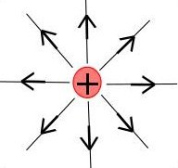
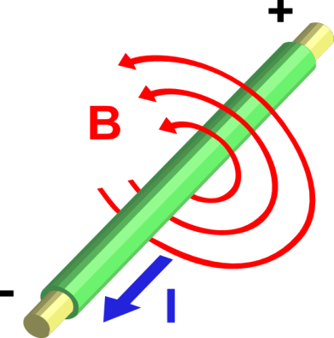
Чем создаются поля.
Электрическое поле
Магнитное поле
Покоящимися и движущимися электрическими зарядами.
Переменным магнитным полем.
Движущимися электрическими зарядами (токами).
Переменным электрическим полем.

Slide 4
Электромагнитные волны.
Существование магнитных волн и было главным предсказанием теории Максвелла.
Он смог теоретически вычислить скорость распространения волн. Скорость совпала с уже измеренной скоростью света.
Из взаимного порождения электрического и магнитного полей следует, что переменные электрическое и магнитное поля могут отделиться от электрических зарядов . Это и будут электромагнитные волны, распространяющиеся в пространстве возмущений электромагнитного поля.

Slide 5
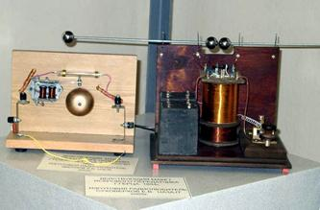
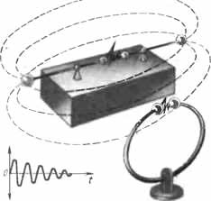
Подтверждение существования электромагнитных волн на опыте.
Первое экспериментальное подтверждение электромагнитной теории Максвелла было дано в опытах Г. Герца в 1887 г.
Для получения электромагнитных волн Герц применил прибор, состоящий из двух стержней, разделенных искровым промежутком. При определенной разности потенциалов в промежутке между ними возникала искра – высокочастотный разряд, возбуждались колебания тока и излучалась электромагнитная волна. Для приема волн Герц применил резонатор – прямоугольный контур с промежутком, на концах которого укреплены небольшие медные шарики.

Slide 6
Как следует из теории Максвелла и подтверждается опытом, электромагнитные волны излучаются ускоренно движущимися заряженными частицами.
На рисунке схематически изображена зависимость от координат напряженности электрического поля и индукции магнитного поля.
Гребни электромагнитной волны перемещаются в пространстве со скоростью света.

Slide 7
Давление света.
Лебедев впервые обнаружил давление света в эксперименте и измерил его. Опыт был необычайно трудным, в чем вряд ли убедит забавная научная игрушка, похожая на лебедевский прибор. Маленький пропеллер, накрытый стеклянным колпаком, начинает вращаться, как только включают стоящую рядом настольную лампу. Когда похожая вертушка крутится под действием ветра, никто не удивится, но тут - стеклянный колпак, не пропускающий ни малейшего дуновения воздуха. Сквозь стекло пройти может только свет, который, похоже, давит на лопасти не хуже воздушного потока.
Согласно теории Максвелла электромагнитные волны обладают не только энергией, но и импульсом, то есть оказывают давление.
Давление света — давление, производимое светом на отражающие или поглощающие тела.

